Slide 1
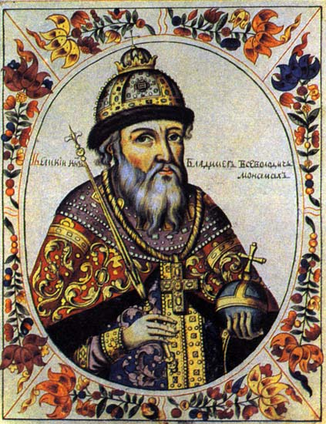
Повчання Володимира Мономаха

Slide 2
«Повча́ння ді́тям» Володимира Мономаха — визначна пам'ятка літератури Київської Русі. Збереглося (без закінчення) в Лаврентіївському списку «Повісті минулих літ» під 1096 р. у кількох неповних частинах.
Точної дати написання не встановлено, ймовірно 1117 рік.

Slide 3
«Повчання» — оригінальний твір, у якому Володимир Мономах висловлює думки загальнодержавного, політичного та морального характеру, повчає своїх дітей бути розумними правителями, захищати інтереси Русі, боротися з князівськими міжусобицями, самим учитися й поширювати освіту, власною поведінкою подавати приклад іншим. Свої настанови він підкріплює прикладами із власного життя, розповідає про численні походи, викликані необхідністю зміцнення єдності Русі та її захисту від зовнішніх ворогів.

Slide 4
Вперше текст «Повчання» Володимира Мономаха був опублікований графом О. Мусіним-Пушкіним 1793 р.

